Slide 1



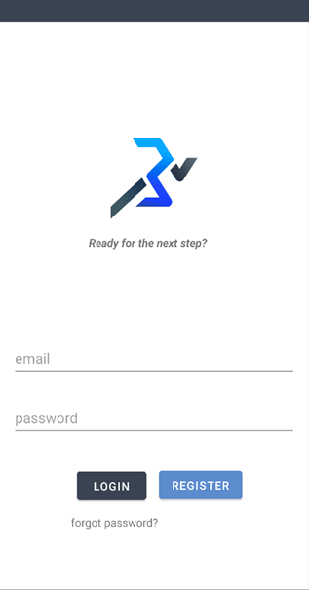


Run App
Über uns
Wir sind KKL. Kilian Hammer, Konradt Soldt und Levin Todt. Running App ist von uns ins Leben gerufen worden. Running App?! Ja die neue ultimative Jogging App. Probieren Sie unsere Applikation aus nur für Anddroid-Geräte sogar Kostenlos.
Wir wünschen Ihnen einen erfolgreichen Lauf!
Ready for the next step?
10

Slide 2
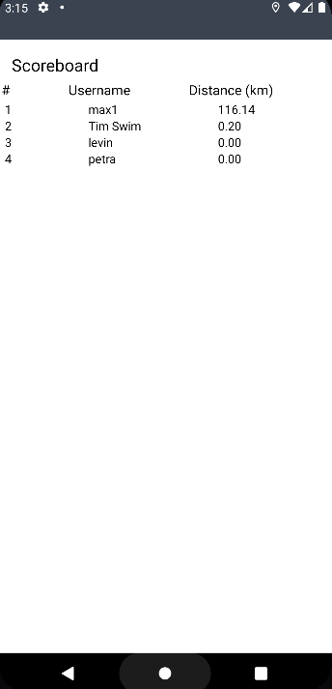



Echtzeit Rangliste
Das sagen unsere User
Bleiben Sie motiviert und geben Ihren Platz nicht auf.
Messen Sie sich mit Ihren Freunden und Kollegen.
Das bietet die Run App
" Als ich die App installiert habe, musste ich Sie testen und bin sofort losgelaufen. Einfach Klasse!" – Tim
1. Anzeigen der zurückgelegten Strecke
2. Aktiver Schrittzähler
3. Berechnung der verbrannten Kalorien
(individuell auf Dich angepasst)
"Ihre Running App ist die beste. Ich wüsste nicht, wie ich ohne Sie zurechtkommen würde." – Petra
4. Anzeige der aktuellen Laufzeit
5. Anzeige der aktuellen Geschwindigkeit
6. Angabe der Länge der zurückgelegten Strecke
Built with

